Slide 1
新员工转正答辩模板——校招版
姓名：肖忠祥 导师：蒋敦纯
2022/12/18
密级[公开]
All rights reserved 汇川技术，内部资料
Company Confidential 注意保密，严禁外传
Notes:
Use the presentation mode to guide through all the aids.

Slide 2

01
我和我的导师
02
我的培养目标
目 录
CONTENTS
03
我的学习与成长
04
我的价值与贡献
05
我的建议与发展计划

Slide 3
1. 我和我的导师
在本科阶段就读机械工程专业，对机械结构设计与制造、工程力学与热力学等有一定的认知与了解；研究生期间主要在智能制造、制造自动化等方向进行研究，具备
SolidWorks/NX二次开发经验；了解 WebGL/Three.js 等图形引擎进行前端图形开发。
不断学习
迎难而上
工业软件的研发过程中会面临许多问题，保持一颗迎难而上的心，面对困难不放弃，和同事一起想方法解决。
脚踏实地
脚踏实地，不好高骛远，认真负责地完成自己的承担的工作，总结记录工作中遇到的问题，精益求精。

Slide 4
1. 我和我的导师
CAX与数字孪生软件的项目目标、范围、应用场景的学习
快速熟悉了相关业务
融入了CAX项目组
加强了对公司文化的理解
初入部门
几何约束与运动学约束
FMU联合仿真机制指导
OpenModelica仿真求解引擎的集成指导
数字孪生demo通信方案指导
技术指导
应届生到职场人的心态转变
积极主动的工作态度
闭环的工作思维
程序员职业发展分析
职业发展指导

Slide 5
2. 我的培养目标
总体目标 |  | 具备根据项目需求提出相应实现方法的能力，能够独立完成运动约束定义功能开发设计，成为一名独立运动仿真平台软件开发工程师。
序号 | 维度 | 培养考核目标 | 权重 | 实际完成情况 | 备注说明
1 | 业务贡献 | （1）掌握渲染引擎osg的基本使用，对比分析与其他渲染引擎的区别； （2）学习物理引擎bullet的刚体仿真、软体仿真、碰撞检测以及约束定义等功能的使用，研究底层的实现原理和仿真流程； （3）研究osg与bullet以及osg与physx集成使用的方法； （4）学习物理引擎physx的刚体仿真、碰撞查询与过滤以及约束定义等功能的使用，参照MCD，使用physx尝试去实现相应的功能，输出相应的demo； （5）在功能和性能两方面对比分析bullet与physx的异同，测试GPU硬件加速对physx仿真性能的影响。 | 30% | （1）掌握osg的使用，输出了《osg的使用与功能模块》文档； （2）完成urdf文件的解析，并基于此结合osg实现了机械臂运动动画demo； (3)熟悉了bullet的基本使用，输出了bullet与osg集成的方法，理清了bullet刚体仿真的流程，并实现了相关的demo； （4）熟悉了使用physx进行开发，输出《physx的使用总结》技术文档，实现了螺旋副运动约束demo和传输面demo； （5）总结了physx与bullet具备的功能，输出了两者在功能与性能的对比结果。
2 | 能力胜任 | （1）了解OT层数字孪生软件平台的功能模块、应用场景及其所涉及的相关技术重点、难点； （2）掌握C++编程知识，熟悉软件开发流程与编码规范以及使用svn、git版本管理工具完成代码的拉取、上传和合并； （3）了解与物理仿真相关的技术与算法，熟悉如何使用bullet和physx进行功能开发，掌握与osg结合使用的思路与方法。 | 50% | （1）通过与老员工交流和阅读项目charter文档，了解了Inosim仿真软件的功能需求及其与CAX平台、模型平台、FA软件平台间的关系； （2）通过自学以及公司和部门的培训，基本了解和掌握了代码的编写规范以及如何使用git拉取、上传和合并代码； （3）向导师请教以及查看相关视频和论文，理解了刚体仿真的基本流程和相关的算法，并向组员做了一次分享讲座。
3 | 文化践行 | 以成就客户为先、持续追求卓越！在日常生活中体会公司的文化与氛围 | 20% | （1）完成新员工入职培训，了解公司的规章制度与企业文化 （2）碰到问题不低头，向同事和导师请教，直到解决问题；

Slide 6
3.1 我的学习与成长—业务
核心价值观
以成就客户为先：深入了解客户的真正需求，帮助客户走向成功
以贡献者为本：公司为员工的发展提供便利，认可员工创造的价值
坚持开放协作：各自发挥自身的优势，合作完成项目
持续追求卓越：不断追求质量、性能更好的产品，为客户提供更好的服务
使命愿景
推动工业文明，共创美好生活
五大战略领域
技术中心定位：为构建汇川中长期竞争力而存在的组织
主要职责：1、维护和再开发公司的共用平台、模块，保持其
在市场的竞争力。
2、规划、研究公共的基础关键技术，并转化为能在公司产品
中应用的技术成果。
3、为公司探索新的业务增长点，并进行相关关键技术研究，
支撑公司做产业化立项。
技术中心
机电系统
研究所
基础研究实验室
数字孪生研究所
能源
研究所
战略指引
需求输入
战略指引
需求输入
战略指引
需求输入
战略指引
需求输入
变频器、伺服系统、工业互联网等核心部件及光机电液一体化解决方案。解决方案。
机器人专用控制系统、伺服系统等核心部件、整机解决方案
地铁、轻轨、有轨电车、动车组的牵引变流器、牵引电机等牵引系统。
电梯一体化控制器、人机界面、门系统、控制柜、井道电气、电梯物联网等产品解决方案。
电机控制器、高性能电机、OBC电源、五合一控制器、电驱、电源总成等解决方案。
业务洞察
业务洞察
业务洞察
业务洞察
创新焦点
创新焦点
创新焦点
创新焦点

Slide 7
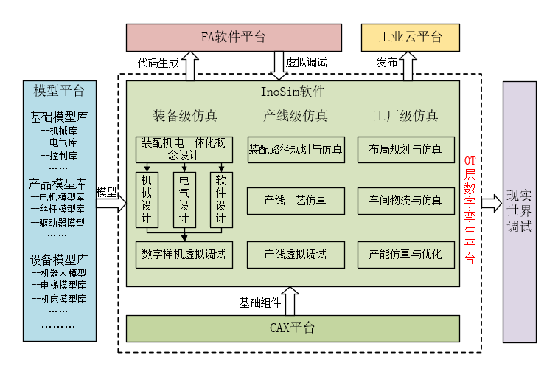
3.1 我的学习与成长—业务
数字孪生研究所目标：依托汇川在工控领域的沉淀，打造OT层数字孪生软件平台和模型平台，逐步实现装备级、产线级仿真，构建智能工厂，对内推动公司完成彻底的数字化转型，对外促进制造业自动化、智能化。
OT层数字孪生软件平台：基于数字孪生的协同设计、仿真验证及虚拟调试的软件平台
项目理解：短期聚焦装备级数字样机、汇川产品模型库平台建设，实现装备仿真设计平台的核心功能，提供完整版装备软件70%的功能。

Slide 8
3. 2 我的学习与成长—文化
价值观 | 我的理解 | 如何践行
以成就客户为先 | 深入了解客户的真正需求，以客户的成功为成功 | 将合作的部门和同事当做客户，善于听取他们提出的建议和意见，满足他们的需求
以贡献者为本 | 公司为员工发展提供平台，认可员工创造的价值 | 充分利用好公司和部门提供的学习资源，主动向老员工请教学习，提升自身能力，为公司创造更大的价值
坚持开放协作 | 各自发挥自身的优势，合作完成项目 | 在自己擅长的领域积极提出自己的想法，和同事共同解决遇到的困难，推动项目的前进
持续追求卓越 | 不断追求质量、性能更好的产品 | 编写的代码不仅要实现功能，同时也要尽力保证代码的简洁性、可读性以及高可维护性，从细节处注重软件的质量

Slide 9
3. 2 我的学习与成长—文化
序号 | 基本行为准则 | 倡导行为 | 程度 | 文化自评
1 | 执行力 | 对主管安排的工作高质量完成，做到及时沟通、及时反馈、主动闭环。 | 总是 经常 偶尔 从不 | 经常
2 |  | 能站在客户的角度思考问题，并快速整合资源解决问题。 | 总是 经常 偶尔 从不 | 经常
3 |  | 言必信，行必果，不论承诺何事，都尽其所能完成。 | 总是 经常 偶尔 从不 | 总是
4 | 积极性 | 为人谦虚，积极听取他人意见，务实沉稳，不骄不躁。勇于承担额外的工作任务。 | 总是 经常 偶尔 从不 | 总是
5 |  | 善于倾听，直接沟通，不拐弯抹角。在有效履行自身职责的前提下寻求协同。 | 总是 经常 偶尔 从不 | 总是
6 | 敢为性 | 敢于表达不同意见，直面压力，必要时勇做“不受欢迎”的人。 | 总是 经常 偶尔 从不 | 经常
7 |  | 敢于挑战极限，考虑事物的可能性而非局限性。把最好的想法转化为实际的、可执行的计划。 | 总是 经常 偶尔 从不 | 总是
8 |  | 不怕犯错，对自己认为正确的事采取大胆的行动。 | 总是 经常 偶尔 从不 | 经常
9 | 学习力 | 面对新知识、新技能，善于整合周边资源，快速学习掌握。 | 总是 经常 偶尔 从不 | 总是

Slide 10
3. 3 我的学习与成长—专业技能
InoSim业务理解：完成NX MCD、solidwork等竞品软件的学习，理解CAD、CAE、CAE、CAPP的特点与区别，重点掌握几何约束与运动学约束的类型的数学模型
客户需求和行业趋势——装备仿真平台可助力客户降本增效；
2. 外部数字孪生大环境——汇川依托自身工业基础构建数字孪生仿真平台
对外：为InoSim装备版、产线/工厂版提供平台，V1R1版本面向离散制造行业输出装备级数字化解决方案；
对内：为垂直解决方案中心、机器人、各研发中心提供软件载体，V1R1版本主要针对垂直解决方案中心和机器人。
基础开发知识：通过阅读书籍、观看视频的方式熟悉C++知识；学习公司的代码规范，并在实际编写代码的过程中使用这些规则，使代码更加规范化；初步掌握gitlab、git命令、SVN等持续集成管理工具的使用。
物理仿真：了解了计算机物物仿真中的相关理论知识，并熟悉使用bullet、physx进行简单功能的开发。
机械臂运动：正在学习机械臂运动学和动力学相关的理论知识，加深对机械臂运动仿真的理解。

Slide 11
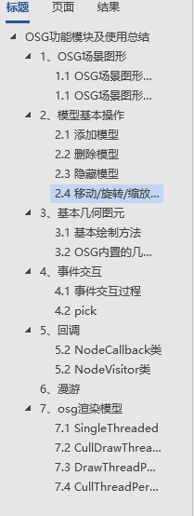
4 我的价值与贡献1—开源图形引擎osg预研
项目背景
预研开源图形引擎osg，为Inosim仿真平台的3D可视化模块做技术积累
项目需求
（1）osg具备的功能与基本使用；（2）对比其它开源图形引擎的优势和劣势；
（3）基于osg实现模型导入导出；（4）了解osg渲染一帧的过程和渲染线程模型
难点
(1) osg源码编译与环境配置时经常出现error；（2）网上osg的学习资料较少
攻关过程
（1）在开源社区搜寻编译问题的解决方法，研究osg的官方示例，自己动手编写示例程序
（2）积极主动与导师交流，寻求技术指导
工作成果及其意义
1. 掌握了osg的基本使用，总结梳理出《osg功能模块和使用总结》文档;
2. 基于对osg的使用，得出以下结论：osg能够基本满足图形3D显示的需求，但对于自主研发工业软件的显示部分，由于对图形渲染优化要求高、模型的交互性强，如果希望短期内完成软件的开发，更推荐使用HOOPS工业级显示引擎。
成果展示

Slide 12
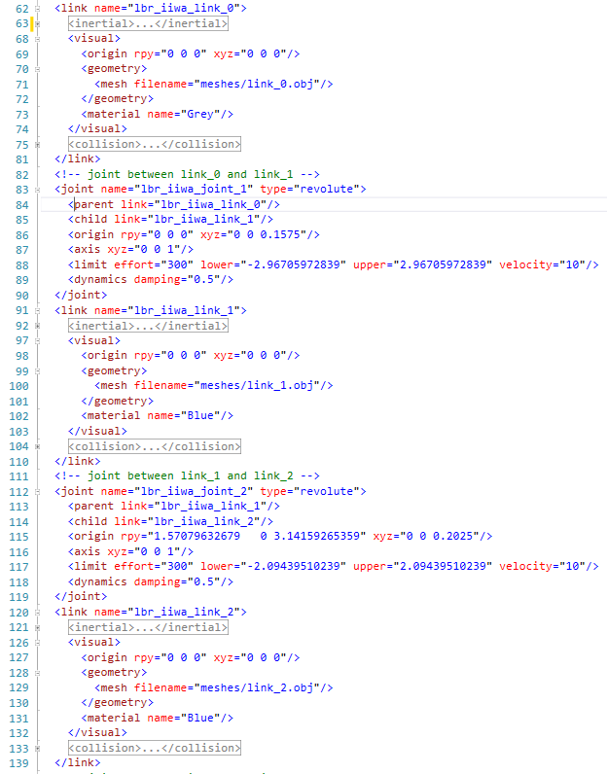
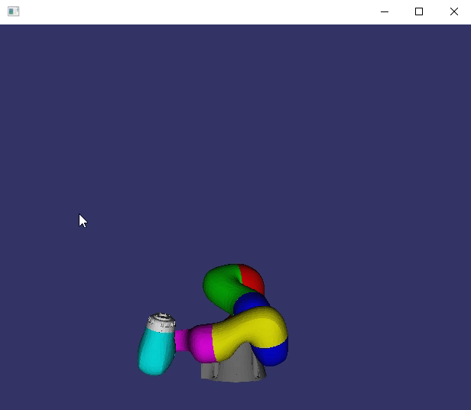
4 我的价值与贡献2—URDF文件的解析，基于osg实现机械臂运动动画
项目背景
URDF是一种用于描述机器人的语言格式，被广泛的运用于机器人仿真场景。matlab、Ros和unity都支持导入URDF文件。基于URDF文件进行机器人仿真时，解析URDF文件是一项需要完成的工作。
项目需求
（1）了解URDF文件的结构，编写URDF文件解析的代码；（2）读取URDF文件的信息，基于osg实现机械臂运动动画；
工作成果及其意义
1. 输出解析URDF文件文件信息的代码;
2. 基于读取到的文件信息，在osg中实现机械臂运动动画的demo；
成果展示
osg层级节点示意图

Slide 13
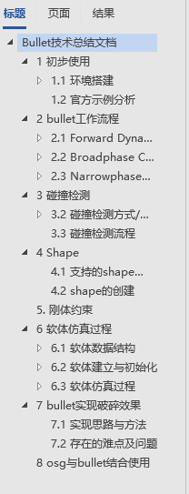
4 我的价值与贡献3—bullet与osg集成
项目背景
Inosim仿真平台的运动仿真模块需要依赖物理引擎，研究bullet为Inosim的开发进行技术预研工作
难点
（1）碰撞干涉检测；（2）运动约束的定义与求解；（3）osg与bullet的集成方案
攻关过程
（1）钻研bullet官方提供的案例源码与官方文档，并结合项目需求编写demo；
（2）网上查阅资料以及视频，学习与物理仿真相关的知识；
（3）主动向导师请教不理解的问题
工作成果
1. 输出osg与bullet集成方案及相关demo;
2. 梳理总结bullet进行刚体仿真的流程以及碰撞数据存放的类，输出了《bullet技术总结文档》；
3. 学习bullet的各个功能模块，输出了相关演示的demo；
4. 通过对bullet物理引擎的学习与研究，初步了解了物理仿真涉及的内容与基本思路。
成果展示

Slide 14
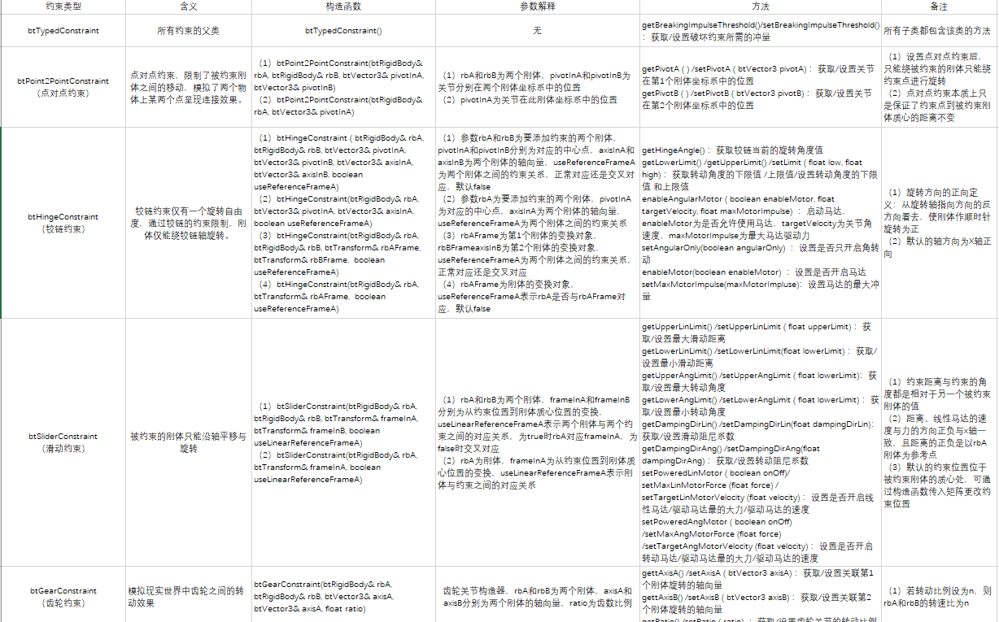
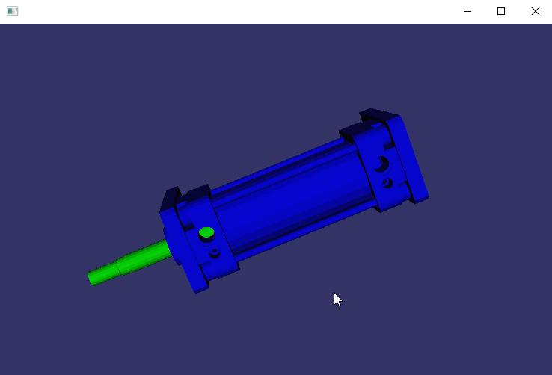
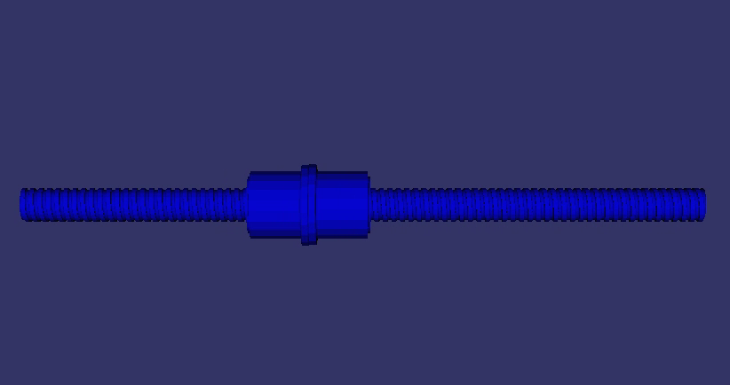
4 我的价值与贡献3—bullet与osg集成
bullet中提供了点接触约束、铰链约束、滑动约束、齿轮传动约束和六自由度约束，通过各种约束之间的组合，可以实现旋转副、滑动副、平面副、球面副、圆柱副、齿轮副以及线性弹簧副。

Slide 15

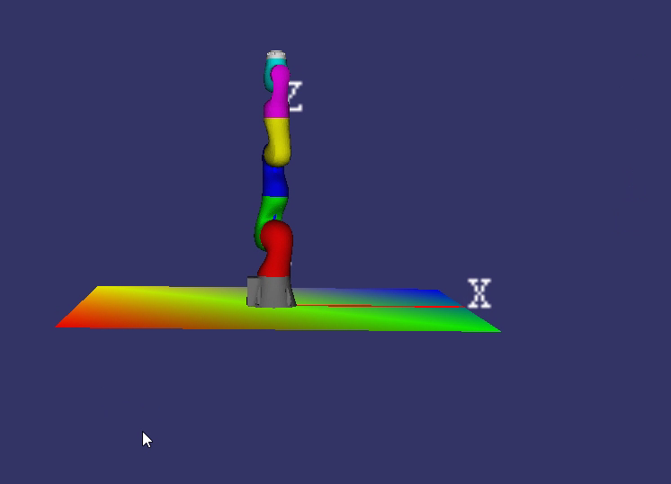
4 我的价值与贡献4—physx与osg集成
项目背景
在具备硬件加速的条件下，bulet的实时仿真性能不如physx，为Inosim仿真平台进行physx物理引擎的预研工作
研究需求
（1）physx与osg的集成方案；（2）physx关节的定义；（3）碰撞查询与碰撞过滤功能的使用；
（3）physx与FMU模型的联合仿真（与袁工亚峰沟通交流）；
（4）基于physx的机械臂运动仿真
工作成果
1. 输出osg与physx集成方案，为后续physx与hoops的集成做技术积累;
2. 梳理总结physx的刚体仿真、碰撞查询与过滤、关节等功能的使用，持续输出《physx技术文档》；
3. 研究physx的案例代码，参照MCD的功能，输出了相关演示的demo；
4. 学习到了机械臂运动学与动力学的知识，为开发机器人运动仿真功能做理论知识储备
成果展示

Slide 16
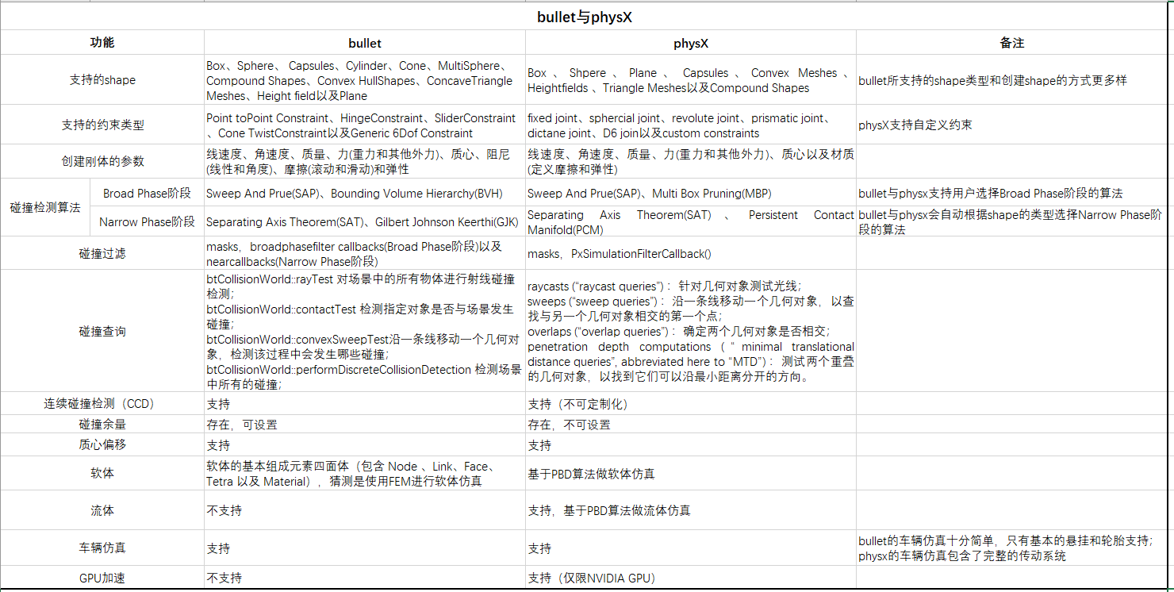
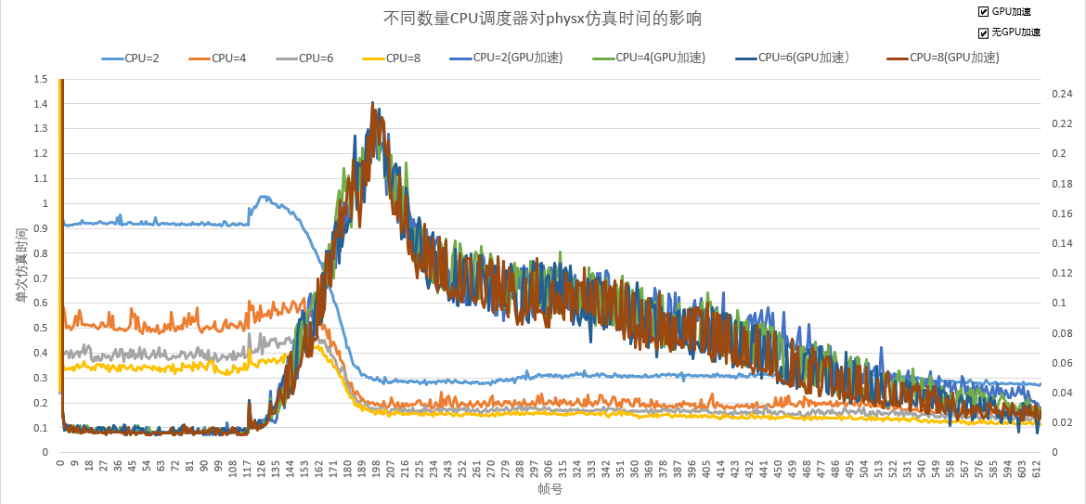
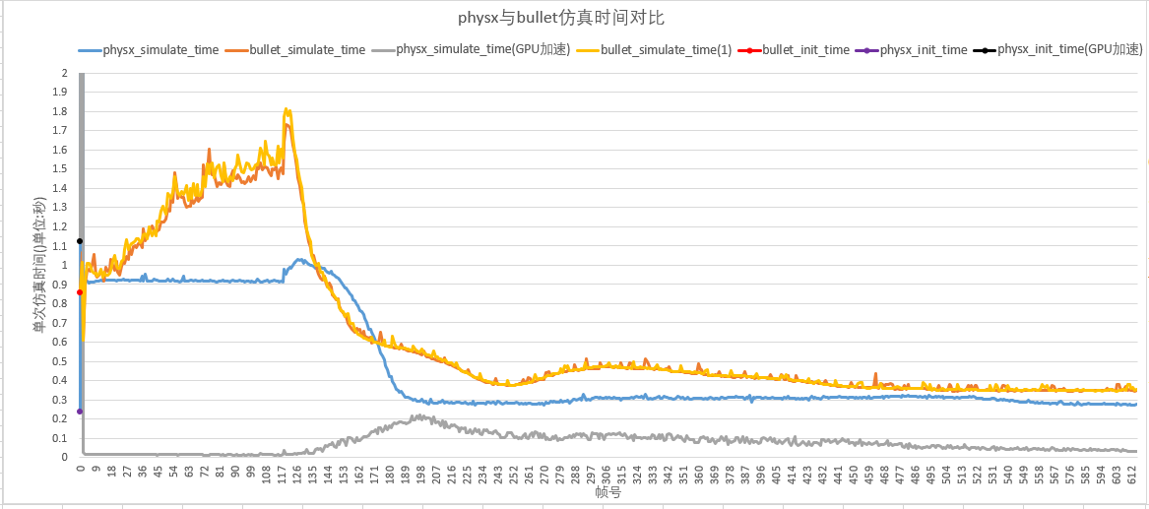
4 我的价值与贡献5—分析对比physx与bullet的差异
【项目背景】Inosim仿真软件底层需要物理引擎支撑，分析physx与bullet开源引擎的差异，为后续Inosim开发的技术选型提供参考。
【项目需求】（1）分析physx与bullet在所支持功能上的异同；
（2）从初始化时间、单次仿真时间以及内存占用三个方面测试physx与bullet的仿真性能差异。
【攻关过程】（1）总结上阶段对bullet与physx的学习过程，梳理两者在功能上的异同；
（2）与导师交流请教性能测试方案，向王博申请工作站，并在工作站上配置运行环境；
（3）编写测试程序，对程序运行得到的数据进行分析，对比physx与bullet的仿真性能差异。
【工作成果】输出《 physx与bullet功能对比》与《physx与bullet性能对比》技术文档。
【成果展示】
【最终结论】（1）bullet代码相对简单，修改和集成都比较方便；官方案例丰富，入门相对简单。Bullet用来学习和入门物理引擎更为
合 适，对于需求简单的程序（如只需碰撞检测）也可以使用bullet，如果想自研物理引擎，在bullet的基础上进行开发工
作量会更小；
（2）physx提供的功能更为丰富，支持刚体、软体以及流体仿真、运动约束的自定义；支持GPU硬件加速，在绝大部分情
况下仿真计算速度要优于bullet；但官方示例少，学习的成本稍高。

Slide 17
5. 我的建议与发展计划
对新员工培养的疑问与建议：
1、应届生缺乏经验与技术，在经验方面前辈们是否可以开展职场经历分享？
2、应届生是否能承担具有挑战性的工作？如何承担？
对部门工作的疑问与建议：
1、Inosim移交后，技术中心在inosim平台后续开发中承担怎样的角色？
2、Inosim平台开发任务重，是否可以招聘增加相关技术领域人员？

Slide 19
5. 我的建议与发展计划
结合实际工作开展所遇到的问题，简要说明自己对新员工培养/部门工作的建议；
结合对自己优劣势分析，重点阐述自己未来1-3年的发展计划，包括但不限于目标、主要举措和所需资源支持等。

